Slide 1
Conceptualización y operacionalizaciòn de variables vocacionales para el desarrollo de un sistema informatizado de asesoramiento para ingreso el ingreso en la educación superior

Slide 2
Objetivo General.
Diseñar los instrumentos, métodos y técnicas que permitan la aplicación de un proceso de clasificación académica para la Universidad Nacional Experimental Politécnica de la Fuerza Armada (UNEFA).
Variables del Contexto.
Abandono de la carrera.
Múltiple cambios de carrera.
Dar cumplimiento a la nueva política institucional de ingreso.

Slide 3
Cambio de Carrera
Abandono de Carrera
TMT
Selección: Admisión
Graduación
Bachillerato
Primera y Segunda Etapa

Slide 4
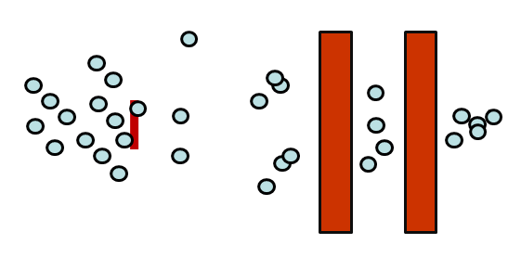
Cambio de Carrera
Sistema de Clasificación: Asesoramiento Vocacional
Abandono de Carrera
TMT
Selección: Admisión
Graduación
Bachillerato
Sistema de Educación Superior
Primera y Segunda Etapa

Slide 5

SUPUESTOS DEL PROYECTO
Disminuir las desigualdades en el acceso.
Disminuir las desigualdades en el desempeño.
Prever el desarrollo del potencial creativo.
Prever el pleno ejercicio de su personalidad.
Programa
de Ingreso
UNEFA
Art.: 103
Igualdad de Condiciones
Aptitudes
Enmarcando
el quehacer
Educativo
Vocación
Igualdad de Oportunidades
Aspiraciones

Slide 6


SUPUESTOS DEL PROYECTO
Programa de Ingreso UNEFA
Vocación
Aptitudes
Aspiraciones

Slide 7










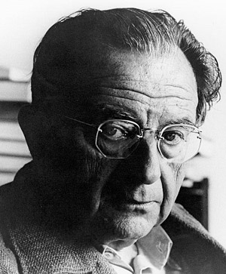





SUPUESTOS DEL PROYECTO
Definición de Variables
Programa de Ingreso UNEFA
Japanese Society of Mental Health
European Academy of Occupational Health Psychology
National Institute for Occupational Safety and Health (NIOSH)
Vocación
Inclinación y predisposición para una carrera o profesión que exige condiciones especiales (Merani, 1992).
La realización del adulto se logra en aquel ser que ya está ejecutando aquello para lo cual se ha distinguido a través del llamado interior, que nosotros llamamos vocación y de la facilidad exterior que llamamos aptitud (Rísquez, 2005)
Bienestar Psicológico
Habilidad natural para adquirir de manera relativamente general o especial ciertos tipos de conocimientos (Merani, 1992).
Aptitudes
Seligman
Maslow
Rogers
Adler
Fromm
Sennett
Se activa con la selección conciente de un área del conocimiento o carrera específica
Acción y efecto de pretender o desear algún empleo, dignidad u otra cosa (RAE, 2007)
Aspiraciones
Rísquez
Pietro Figueroa
Csikszentmihalyi
Peterson

Slide 8
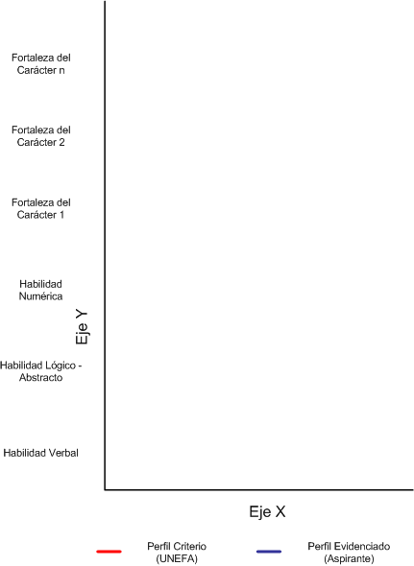



OPERACIONALIZACIÓN DE VARIABLES
Se recomienda
No se recomienda
Componente
Vocacional
Componente
Aptitudinal

Slide 9
Cálculo de los indicadores de los perfiles

Slide 10
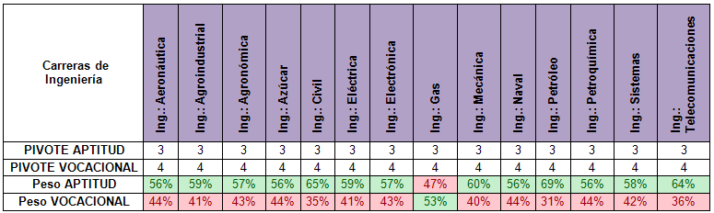
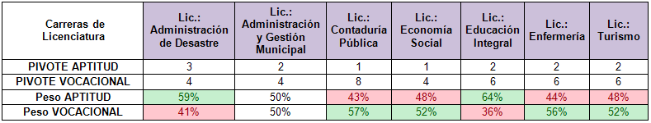
Pesos Ingeniería
Pesos Licenciatura

Slide 11
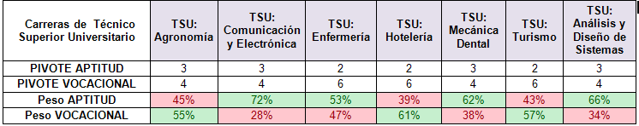
Pesos T.S.U.

Slide 12
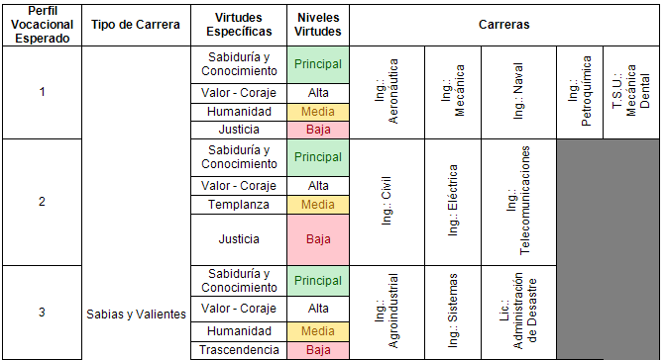

Slide 13
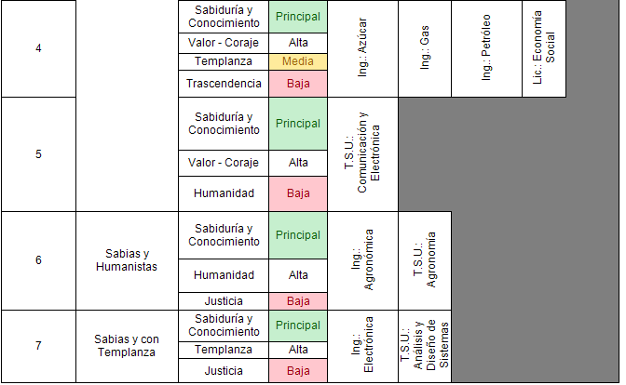

Slide 14
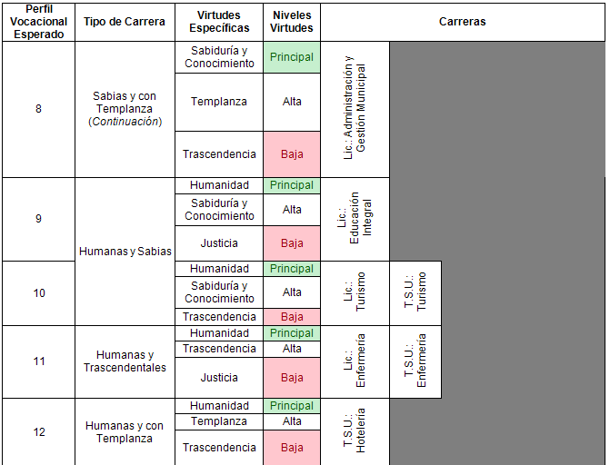

Slide 15


Slide 17
Conclusiones:
La regla de valoración de un aspirante para una carrera, no depende exclusivamente de su puntaje aptitudinal, sino más bien, depende de la presencia de un perfil diferencial
Es posible que el perfil particular de un sujeto, se aleje de cualquier tipología descrita por las opciones ofertadas en la UNEFA, por lo que la recomendación señalará que dado su perfil vocacional, no se oferta una carrera que responda a sus intereses vocacionales
Esta opción podría dirigir la planificación de nuevas opciones de carrera, que respondan no solamente a intereses de mercado, sino también el perfil de demanda vocacional.
Se mantiene el criterio de que la valoración individual de la vocación (el sujeto como su propio control)
Se calcula la probabilidad de éxito según este perfil criterio calculado a partir de la exigencia de cada asignatura que compone a cada carrera y en función a sus resultados individuales a nivel vocacional y aptitudinal
Es posible generar recomendaciones más generales en función ala preferencia por carreras de Ingeniería, Licenciatura o Técnico Superior Universitario.
Limitación en el carácter predictivo de la recomendación, por falta de información histórica

